Slide 1
ИССЛЕДОВАНИЕ СТАЦИОНАРНОГО ПОТОКА ЖИДКОСТИ В ТРУБЕ
РАБОТУ ВЫПОЛНИЛИ студенты группы Б01-207
Павловский Кирилл Михайлович
Завьялов Артём Дмитриевич

Slide 2
ЦЕЛИ РАБОТЫ
● измерить скорость воды по ее расходу
● измерить скорость течения по методам Вентури и Пито
● сравнить результаты

Slide 3
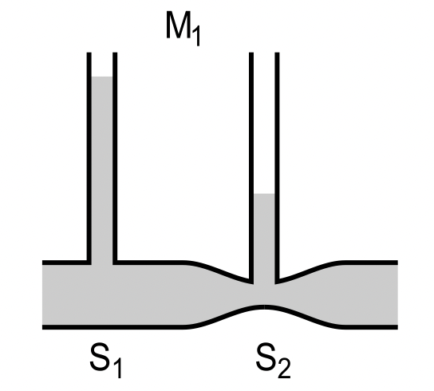
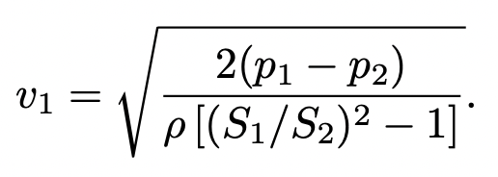
РАСХОДОМЕР ВЕНТУРИ

Slide 4
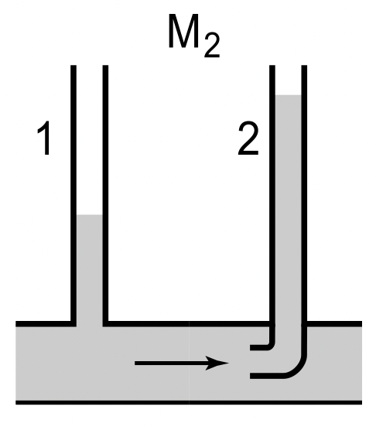
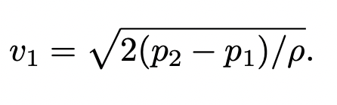
РАСХОДОМЕР ПИТО

Slide 5
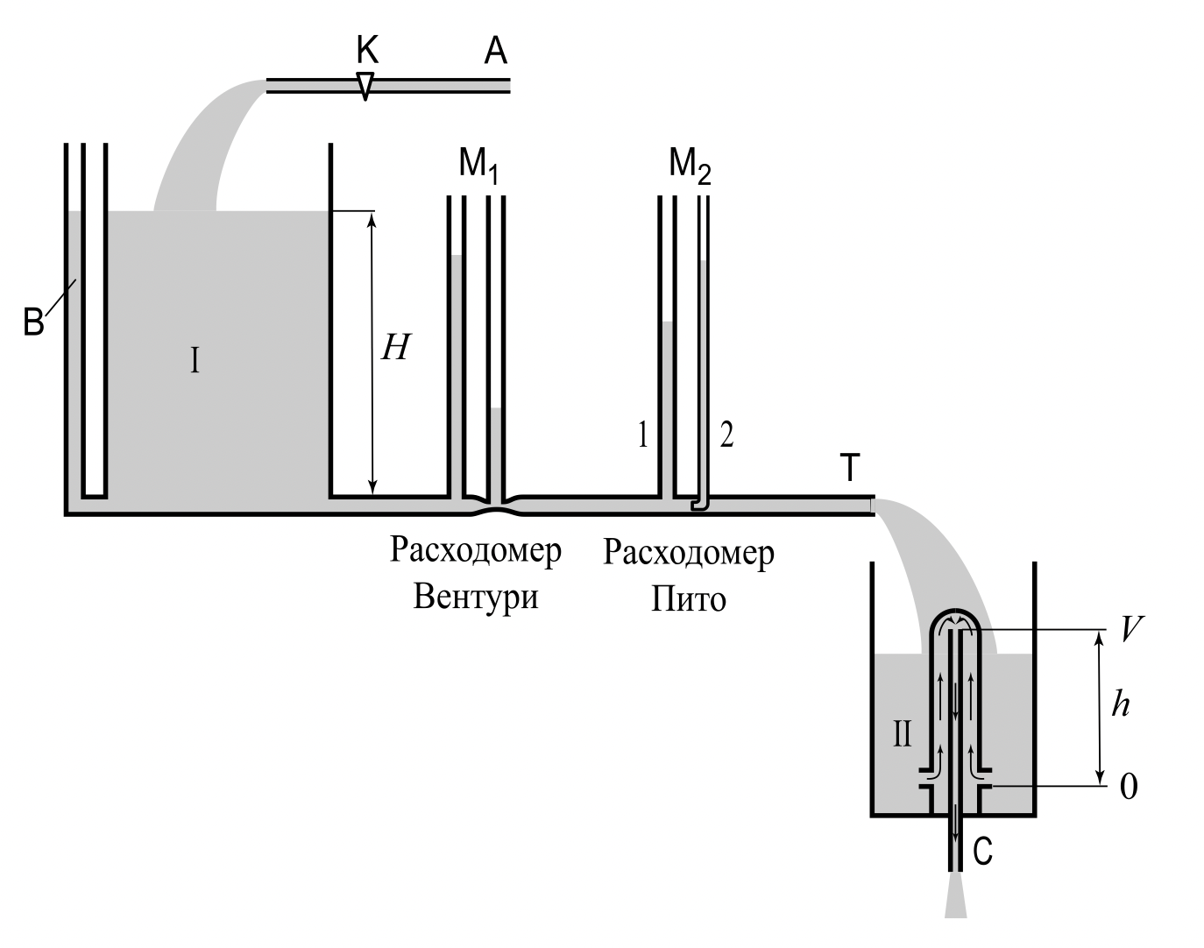
УСТАНОВКА

Slide 6
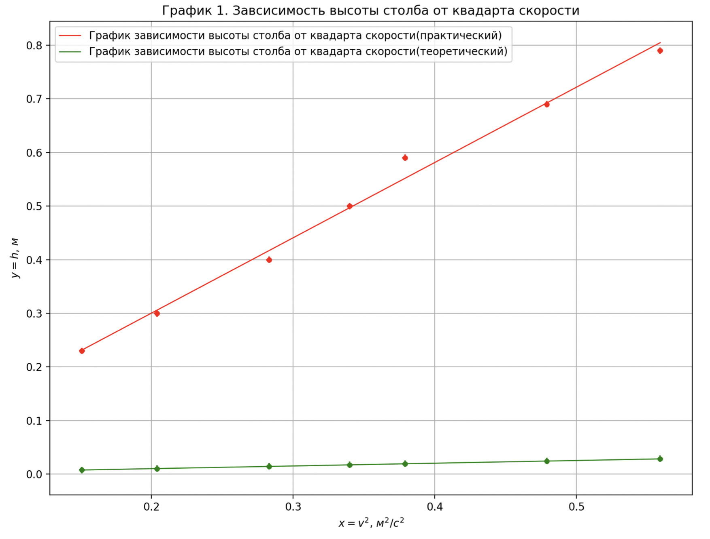
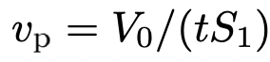
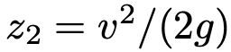
СКОРОСТЬ ТЕЧЕНИЯ ПО РАСХОДУ

Slide 7
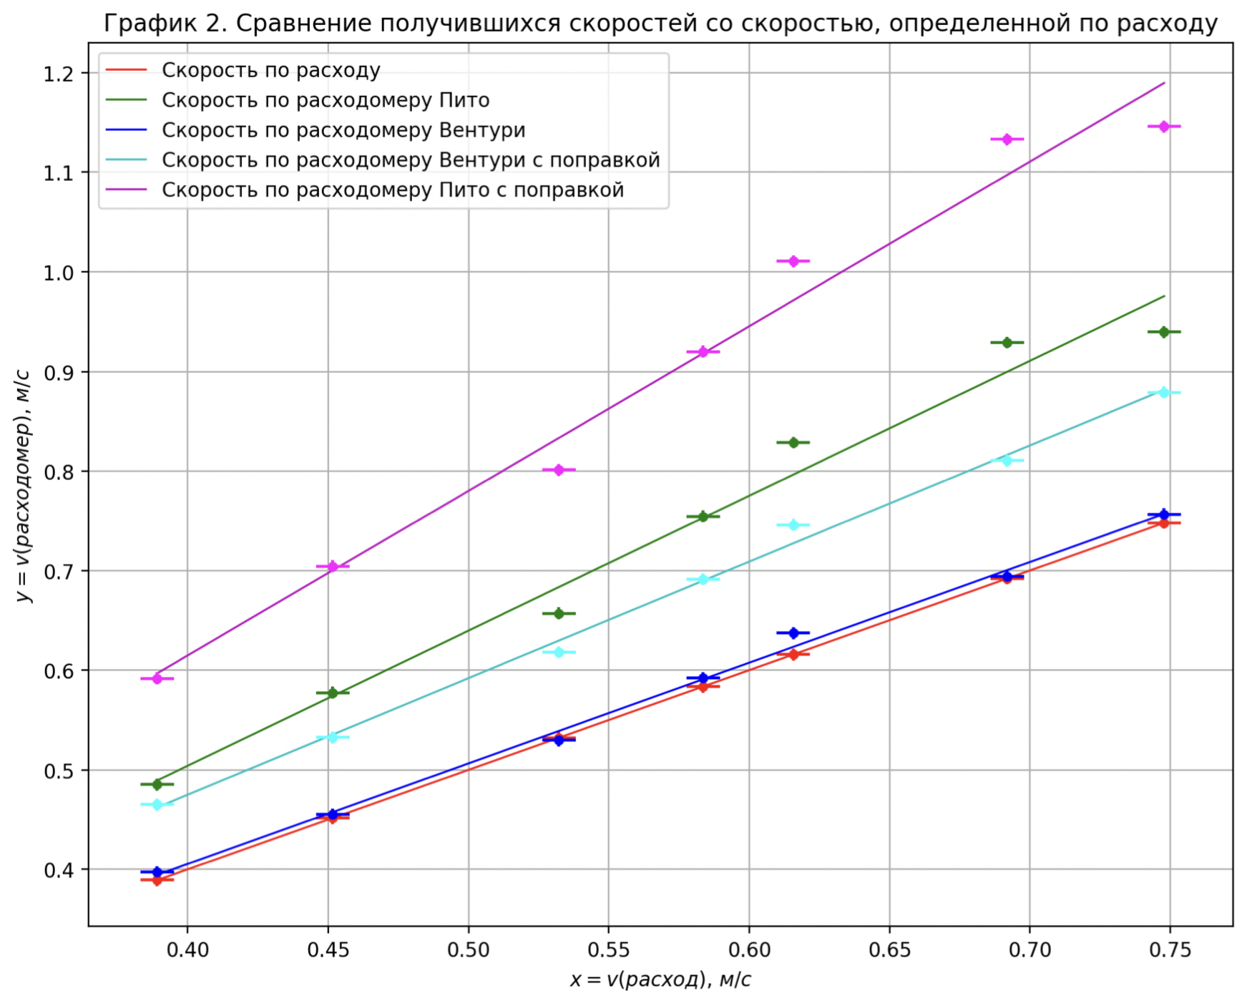
СРАВНЕНИЕ ПОЛУЧЕННЫХ СКОРОСТЕЙ

Slide 8
ВЫВОДЫ

